Slide 1
微课类别
Notes:
微课类别

Slide 2
微课分类方法
展现方式
制作方式
影片
演示
拍摄
非编
混合
动画
板书
录屏
Notes:
微课分类方法

Slide 3
影片式微课
特征：
摄像设备拍摄
讲解
多角度
剪辑
燕连福：《中国哲学经典著作导读》课程介绍
Coursera.org：西安交通大学
Notes:
影片式微课

Slide 4
动画式微课
特征：
特定情境
无实景
配音
自动播放
Dialog：《Hughes from US Sports Company》
Actor：Mr. Liu and Kevin
Notes:
动画式微课

Slide 5
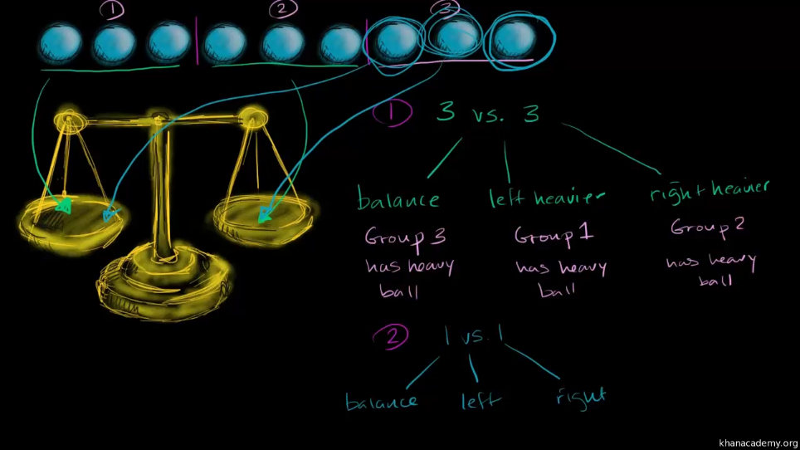
板书式微课
特征：
模拟黑板或纸
即时手写
讲解
Khan Academy：《Heavier Ball》
YouTube：2014.7.16
Notes:
板书式微课

Slide 6
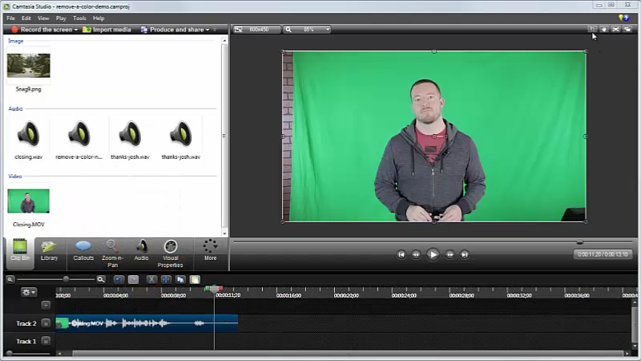
演示式微课
特征：
屏幕演示
讲解
可标注
Tutorials：《Remove a Color》
TechSmith Camtasia Studio Version 8
Notes:
演示式微课

Slide 7
观点
选择合适的展现方式
“微课的展现方式很多，可以用单一的展现方式，也可以多种展现方式相结合，要根据课程内容选择合适的展现方式。”
——李健文
Notes:
选择合适的展现方式

Slide 8
按制作方式划分
视频拍摄工具
拍摄类
屏幕捕获软件
录屏类
非线编软件
合成类
多种方式
混合类
Notes:
按制作方式划分

Slide 9
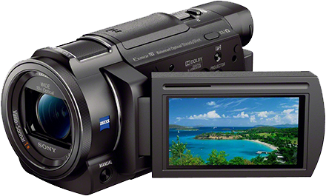
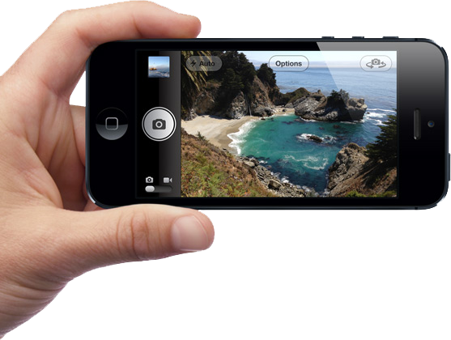
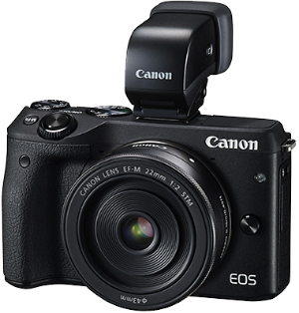
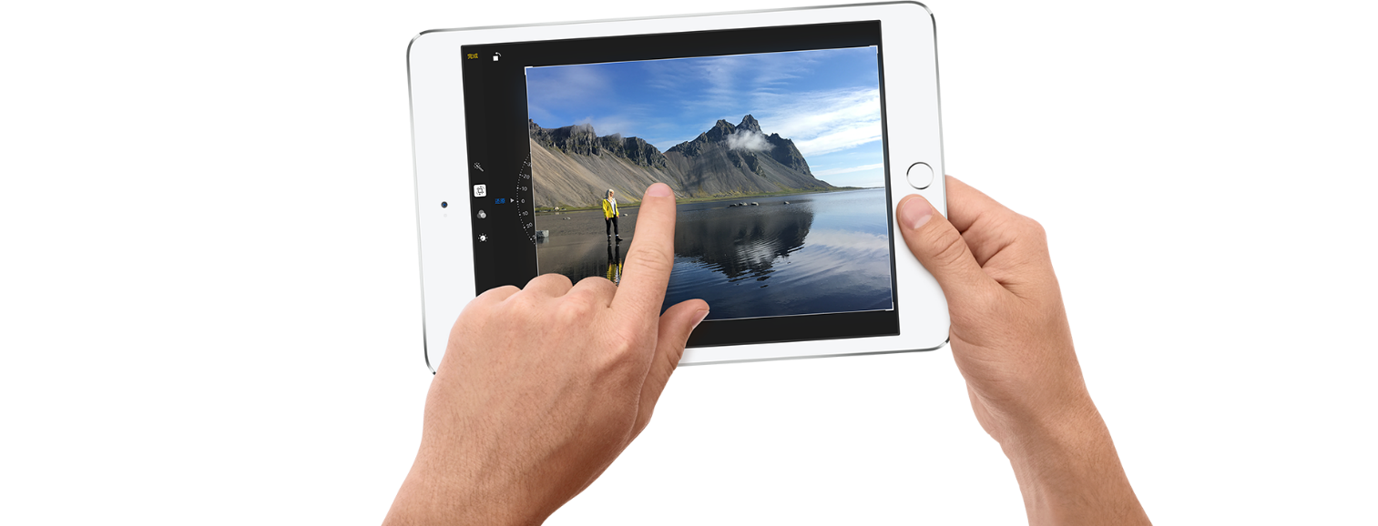
拍摄类工具
摄像机
平板
手机
相机
Notes:
拍摄类工具

Slide 10
录屏类软件
YouCam
Camtasia
ScreenFlow
Notes:
录屏类软件

Slide 11
非编类软件
会声会影
Premiere
Final Cut Pro
Vegas Pro
Camtasia
iMovie
Notes:
非线性编辑软件

Slide 12
观点
根据需要选择制作工具
“制作微课时，不仅需要用到拍摄工具，还需要对获得的视频进行必要的剪辑，可以根据个人习惯去选择合适的工具。”
——李健文
Notes:
观点

Slide 13
改造类
微课
Notes:
改造类课件

Slide 14
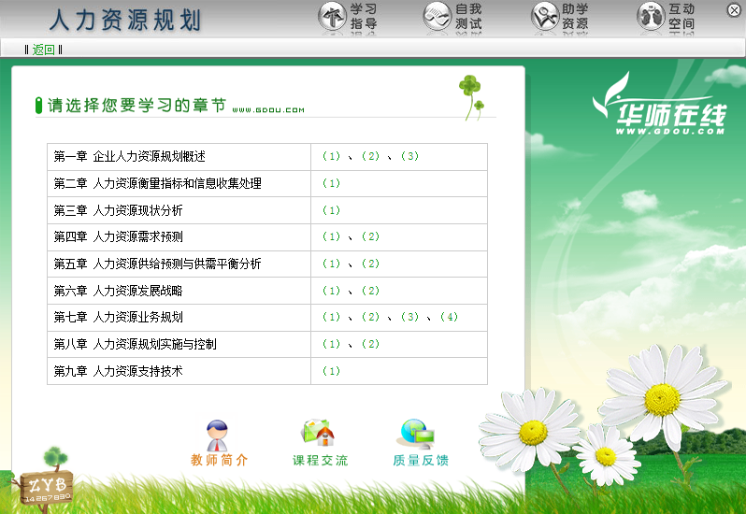
旧课件的问题
两路视频（不利分发）
文件较大（占用带宽）
Flash（兼容问题）
三分屏课件，数量庞大
Notes:
旧课件的问题

Slide 15
旧课件改造示例
改造细节
两路视频
单个视频
《教师口语》
《教师语言艺术》
“讲师”
“讲师”
无字幕
有字幕
《三分屏课件改造实例》
VP6 Flash
H.264 MP4
4:3
16:9
Notes:
旧课件改造示例

